Slide 1
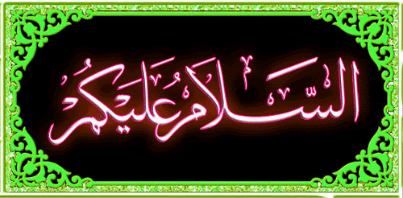

Slide 2
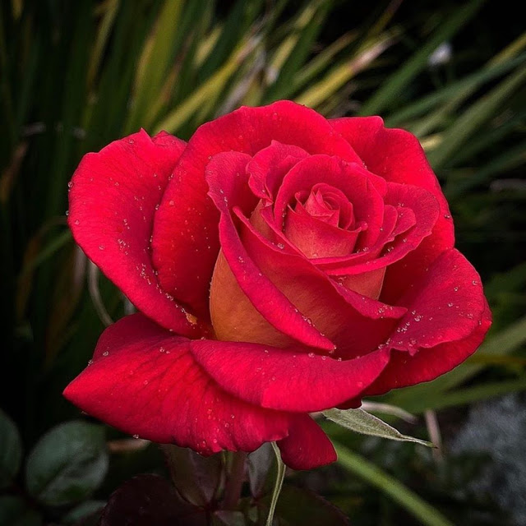
স্বাগতম

Slide 3
পরিচিতি
মোঃ কাউছার হোসেন
সহকারী শিক্ষক
করিম উল্যাহ উচ্চ বিদ্যালয়,
মাতুভুঞা, দাগনভুঞা, ফেনী।
kawcherhossen@gmail.com
বিষয়: ইসলাম ও নৈতিক শিক্ষা
শ্রেণি: ৯ম-১০ম
অধ্যায়: প্রথম।
পাঠ-১৩-১৪।

Slide 4
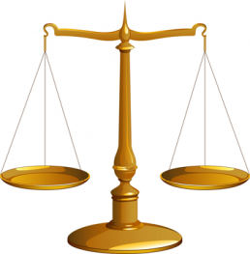
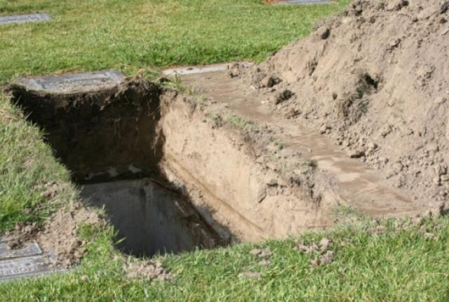
নিচের ছবিগুলো ভালো করে লক্ষ্য কর।
ওজন করার যন্ত্র
কবর

Slide 5
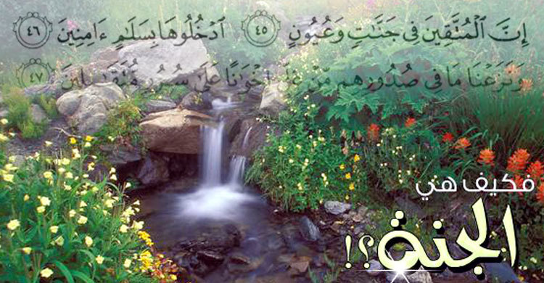
নিচের দৃশ্যগুলো কোন সময়কে ইঙ্গিত করে ?
আখিরাত বা পরকালকে।

Slide 6
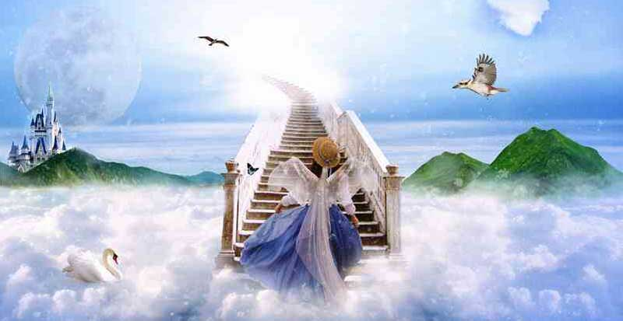
আজকের পাঠ
আখিরাত বা পরকাল (১ম অংশ)

Slide 7
শিখনফল
এ পাঠ শেষে শিক্ষার্থীরা-----
আখিরাত কি তা বলতে পারবে,
আখিরাতে বিশ্বাসের গুরুত্ব বর্ণনা করতে পারবে,
আখিরাত এর স্তর সমূহ চিহ্নিত করতে পারবে।
Notes:
এই স্লাইড প্রদর্শন না করলেও হবে।

Slide 8
‘আখিরাত’ আরবি শব্দ। এর অর্থ পরকাল
মানুষের মৃত্যুর পরের জীবনকে আখিরাত বলা হয়। মানবজীবনের পর্যায় দুইটি, ইহকাল ও পরকাল। ইহকাল হলো দুনিয়ার জীবন আর মৃত্যুর পরে মানুষের যে নতুন জীবন শুরু হয় তার নাম পরকাল বা আখিরাত।

Slide 9
আখিরাত অনন্তকালের জীবন, এ জীবনের শুরু আছে শেষ নাই। এটি মানুষের চিরস্থায়ী আবাস।
এ প্রসঙ্গে পবিত্র কুরআনে মহান আল্লাহ বলেন , , , , , , ,
‘এ দুনিয়ার জীবন তো অস্থায়ী উপভোগের বস্তুমাত্র ,আর নিঃসন্দেহে আখিরাতই হলো চিরস্থায়ী আবাস’। (সূরা মূমিনুন -৩৯)

Slide 10
একক কাজঃ
‘আখিরাত’ শব্দের অর্থ কি?
সংক্ষেপে আখিরাতের পরিচয় বল।

Slide 11
আখিরাতে বিশ্বাসের গুরুত্ব
আখিরাত ইমানের অন্যতম গুরুত্বপূর্ণ বিষয়। আখিরাতে অবিশ্বাস করলে মানুষ মুমিন ও মুত্তাকি হতে পারে না।
এ সম্পর্কে মহান আল্লাহ বলেন-
আর তারা (মুত্তাকিগণ) আখিরাতের ওপর দৃঢ় বিশ্বাস রাখে।
(আল-বাকারা, আয়াত-৪)

Slide 12
পরকালীন জীবনের সফলতা ও জান্নাত লাভ করার জন্যও আখিরাতের প্রতি বিশ্বাস স্থাপন করতে হবে। আখিরাতে বিশ্বাস না করলে মানুষ সত্যপথ থেকে দূরে সরে যায়, পথভ্রষ্ট হয়ে পড়বে। আল্লাহ তায়ালা বলেন-----
“আর কেউ আল্লাহ, তাঁর ফেরেশতাগণ, তাঁর কিতাবসমুহ, তাঁর রাসূলগ্ণ এবং আখিরাত দিবসের প্রতি অবিশ্বাস করলে সে তো ভীষণভাবে পথভ্রষ্ট হয়ে পড়বে”।
(সূরা আন-নিসা, আয়াত ১৩৬)

Slide 13
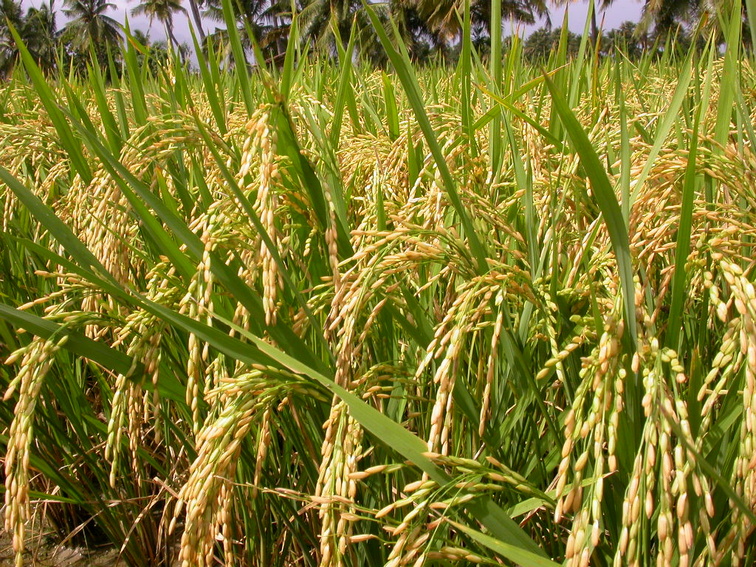
বলা হয়ে থাকে, দুনিয়া আখিরাতের শস্যক্ষেত্র।

Slide 14
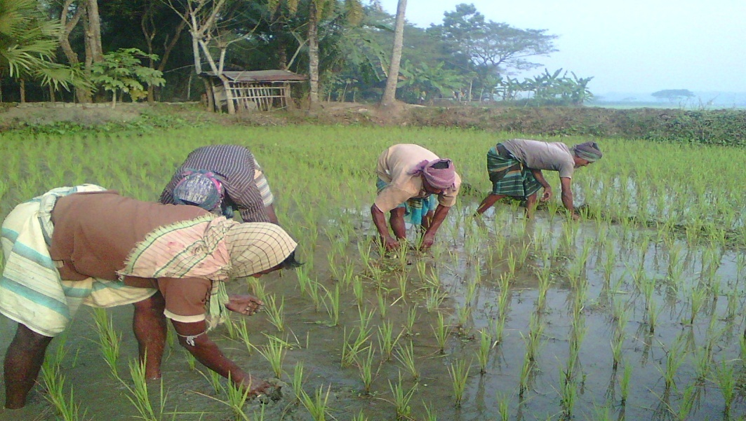
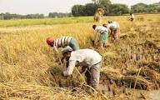
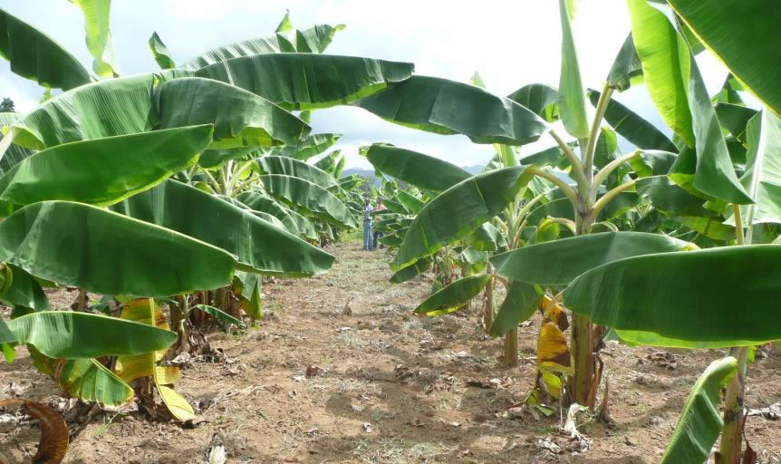
উদাহরন স্বরুপ
বীজের চারা রূপণ
উদ্দেশ্য ফসল প্রাপ্তি
কলার চারা রূপণ
উদ্দেশ্য কলা প্রাপ্তি

Slide 15
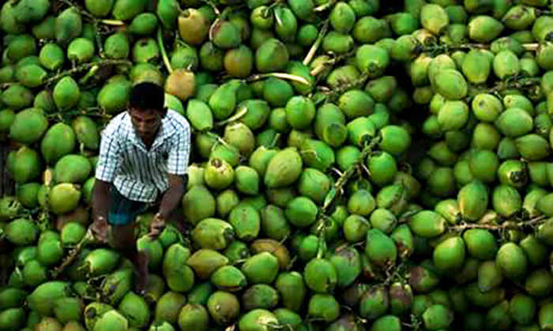
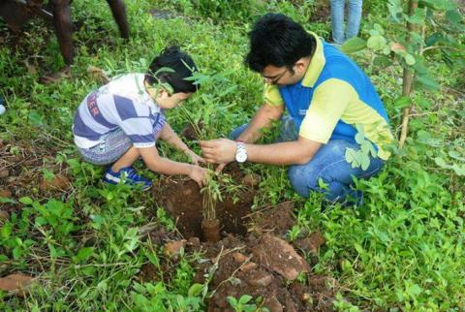
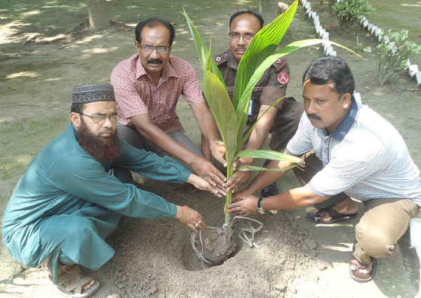
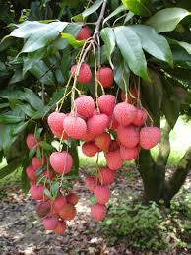
উদাহরন স্বরুপ
লিচুর চারা রূপণ
উদ্দেশ্য লিচু প্রাপ্তি
নারিকেলের চারা রুপন
উদ্দেশ্য ফল লাভ

Slide 16
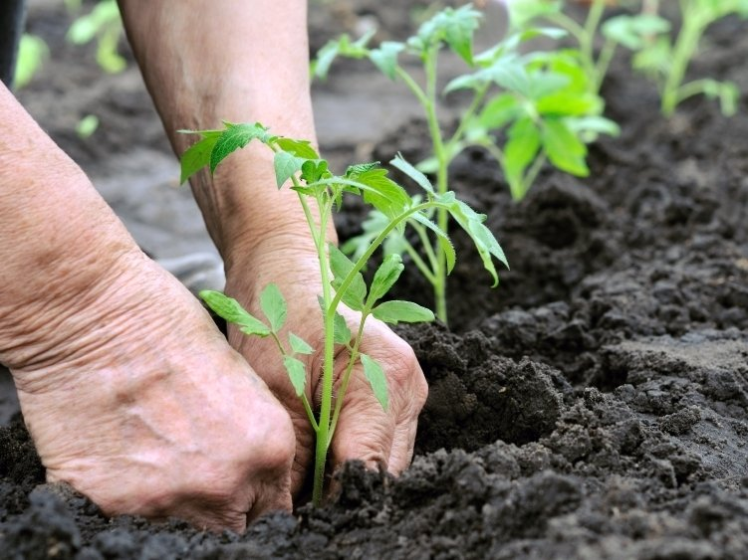
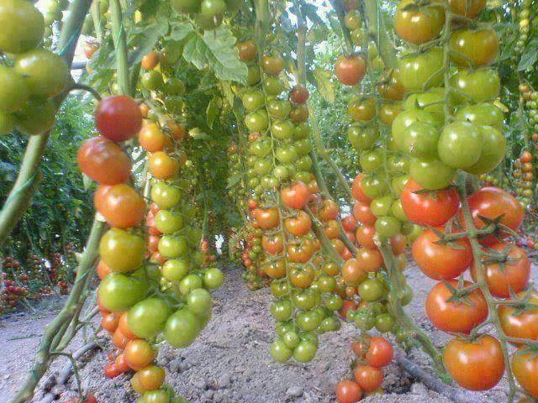
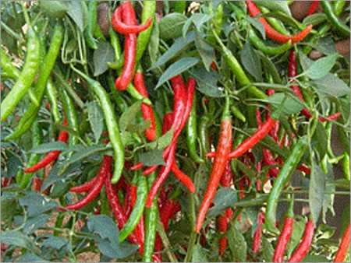
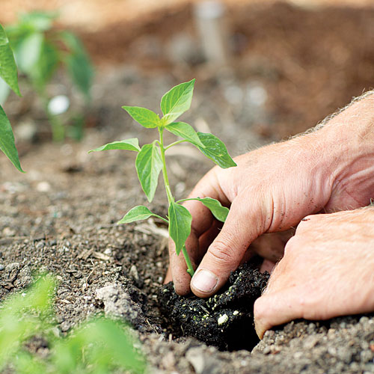
উদাহরন স্বরুপ
উদ্দেশ্য টমেটো প্রাপ্তি
মরিচের চারা রূপণ
টমেটো চারা রুপণ
উদ্দেশ্য মরিচ প্রাপ্তি

Slide 17
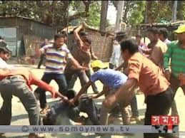
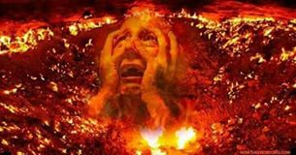
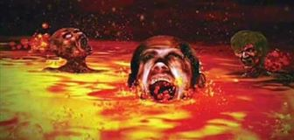
অতএব, যে ব্যক্তি
তার স্থান
মানুষ হত্যা
জাহান্নাম

Slide 18
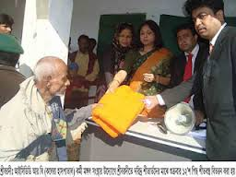
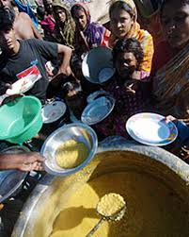
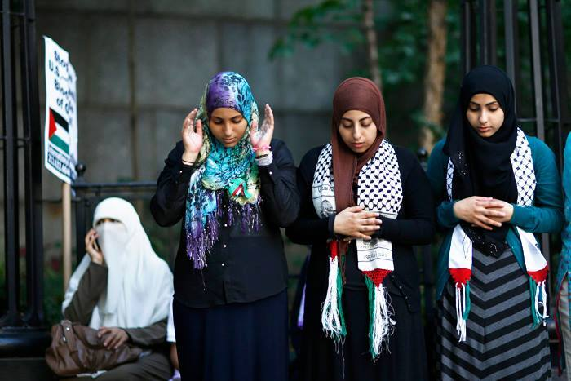
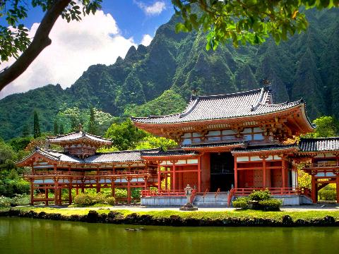
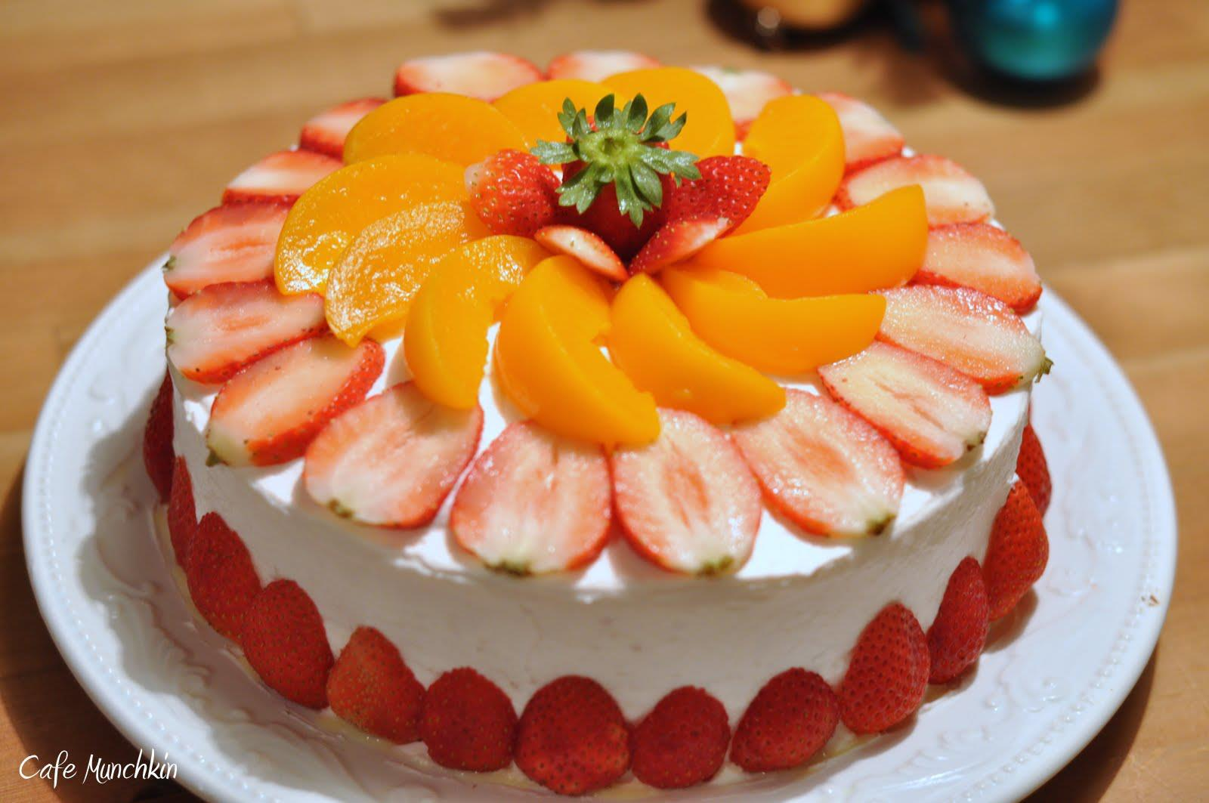
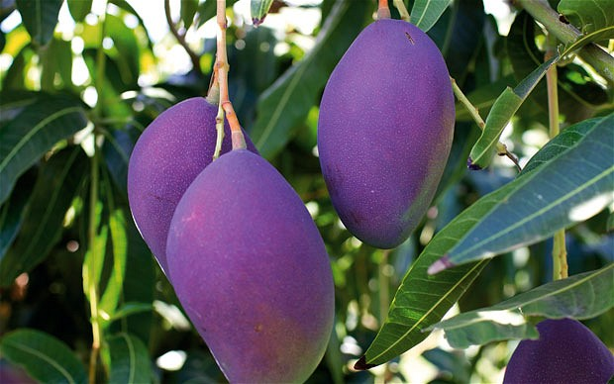
অতএব যে ব্যক্তি
তাঁর স্থান
অসহায় কে সাহায্য
জান্নাতের নিয়ামত
নামাজ আদায় করে

Slide 19
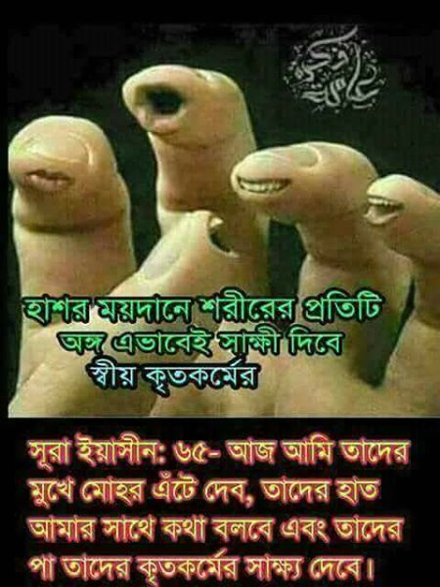
উল্লেখ্য যে, আখিরাতে নিজের সমস্ত অঙ্গপ্রত্যঙ্গ নিজের বিরুদ্ধে সাক্ষ্য দিবে

Slide 20
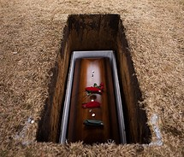
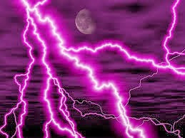
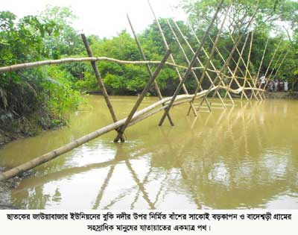
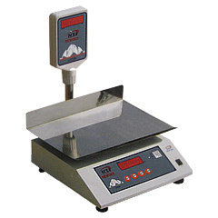
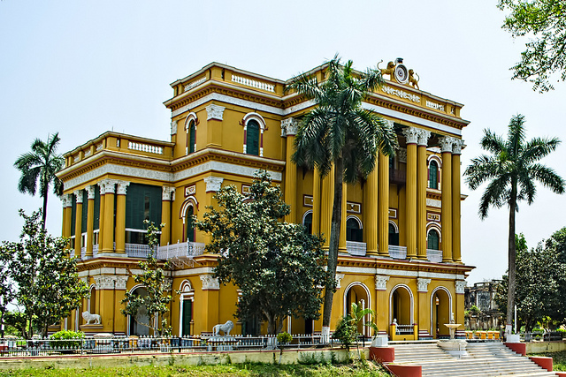
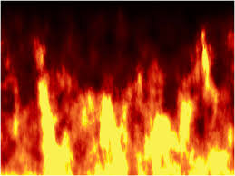
আখিরাতের পর্যায় সমূহ
কবর
কিয়ামত
মৃত্যু
সিরাত
মীযান
হাশর
জান্নাত
জাহান্নাম
শাফায়াত

Slide 21
মৃত্যু
আখিরাত বা পরকালীন জীবনের শুরু হয় মৃত্যুর মাধ্যমে, আল্লাহ বলেন---
“প্রত্যেক প্রাণীই মৃত্যুর স্বাদ গ্রহণ করবে।” (সূরা আল ইমরান, আয়াত ১৮৫)

Slide 22
দুনিয়ার কোনো প্রাণীই মৃত্যুর হাত থেকে রেহাই পাবে না। ছোট-বড়, ধনী-দরিদ্র, সুস্থ-অসুস্থ, শাসক-শাসিত কেউই মৃত্যুকে এড়াতে পারবে না। মানুষ ছাড়াও অন্যান্য প্রাণীরও মৃত্যু অনিবার্য।
এ প্রসঙ্গে মহান আল্লাহ বলেন , , , , , ,
“তোমরা যেখানেই থাক না কেন মৃত্যু তোমাদের নাগাল পাবেই, এমনকি সুউচ্চ সুদৃঢ় দুর্গে অবস্থান করলেও।”
(সূরা আন-নিসা, আয়াত ৭৮)

Slide 23
কবর
মৃত্যুর পর থেকে পুনরুত্থান পর্যন্ত সময়কে কবরের জীবন বলা হয়। এর অপর নাম বারযাখ।

Slide 24
কবরের জীবন প্রসঙ্গে মহান আল্লাহ বলেন , , , ,
“আর তাদের সামনে বারযাখ থাকবে পুনরুত্থান দিবস পর্যন্ত।”
(সূরা আল-মুমিনুন, আয়াত ১০০)
কবরে মুনকার-নাকির নামক দুজন ফেরেশতা মৃত ব্যক্তিকে তিনটি প্রশ্ন করবে - - -
১। তোমার রব কে?
২। তোমার দ্বীন কী?
৩। তোমার নবি কে? অথবা, ইনি কে? রাসুল (সঃ) কে দেখিয়ে।

Slide 25
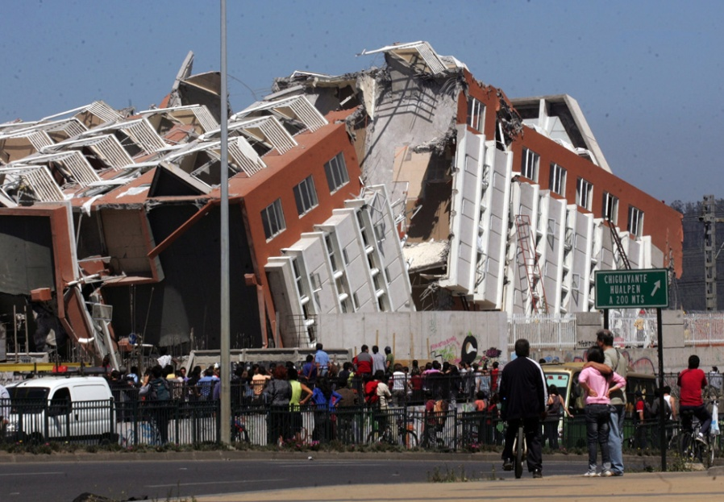
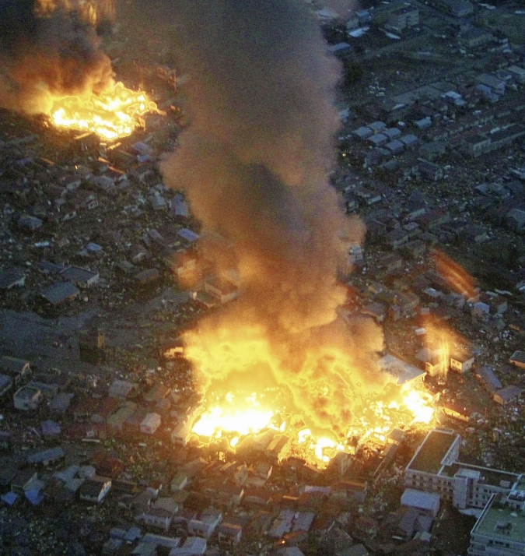
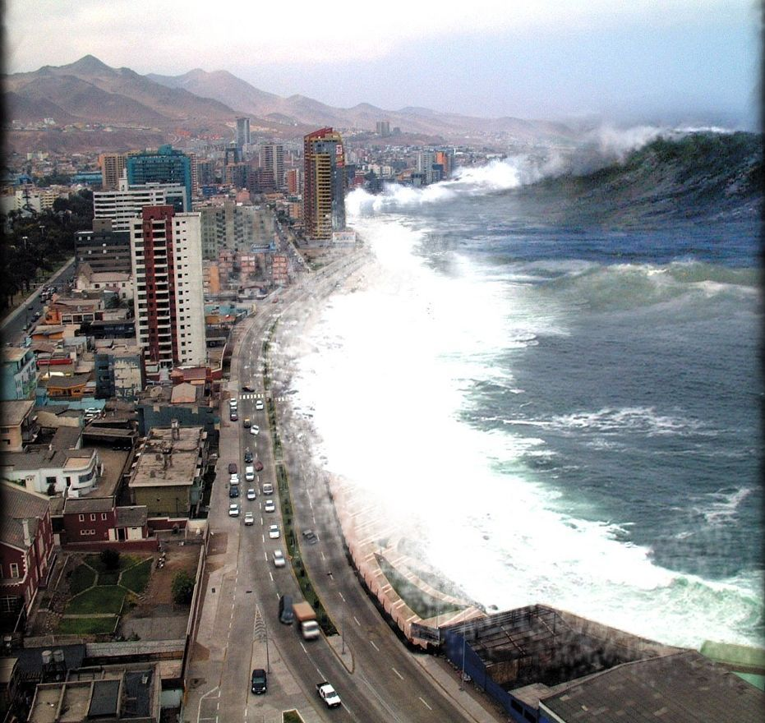
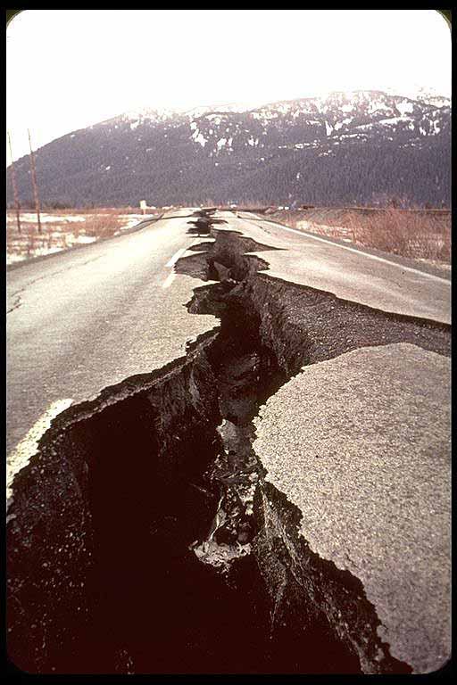
মহা প্রলয়
দাঁড়ান

Slide 26
আকাঈদ শাস্ত্রে কিয়ামত বলতে দুইটি অবস্থাকে বোঝানো হয়।
প্রথমতঃ কিয়ামত অর্থ মহাপ্রলয়। যখন পৃথিবীতে সবাই গোমরাহি হয়ে যাবে। আল্লাহর নাম নেওয়ার মত তখন আল্লাহর নির্দেশে হযরত ইস্রাফিল (আঃ) শিঙ্গা ফুঁক দিবেন। তখন এই পৃথিবীর সকল মানুষ মারা যাবে, গোটা পৃথিবী ধব্বংস হয়ে যাবে। পৃথিবী ধব্বংসের এ মহাপ্রলয়ের নাম কিয়ামত।
দ্বিতীয়তঃ কিয়ামতের অন্য অর্থ দাঁড়ানো। পৃথিবী ধব্বংসের বহুদিন পর আবার আল্লাহ নির্দেশে হযরত ইস্রাফিল (আঃ) শিঙ্গা ফুঁক দিবেন। তখন মানুষ পুনরায় জীবিত হয়ে কবর থেকে উঠে হাশরের ময়দানে সমবেত হবে। ঐ সময়ে কবর থেকে উঠে দাঁড়ানোকে বলা হয় কিয়ামত। একে ‘ইয়াওমুল আছ’ বা পুনরুত্থান দিবস বলে।

Slide 27
কিয়ামতের এ উভয়বিধ অবস্থা প্রসঙ্গে আল্লাহ তায়ালা বলেন---
“আর শিঙ্গায় ফুঁক দেওয়া হবে, ফলে যাদের আল্লাহ ইচ্ছা করেন তারা ব্যতীত আকাশমণ্ডলী ও পৃথিবীর সকলেই মূর্ছিত হয়ে পড়বে। অতঃপর আবার শিঙ্গায় ফুঁক দেওয়া হবে, তখনই তারা দণ্ডায়মান হয়ে তাকাতে থাকবে।”
(সূরা আয-যুমার, আয়াত-৬৮)

Slide 28
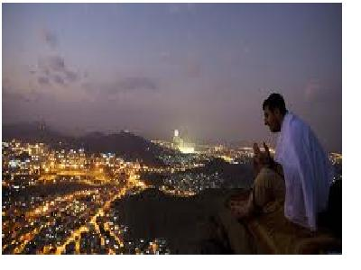
১হাত

Slide 29
হাশর হলো মহাসমাবেশ। আল্লাহর নির্দেশে সকল মানুষ ও প্রাণীকূল মৃত্যুরপর পুনরায় আবার জীবিত হয়ে হাশরের ময়দানে সমবেত হবে। এ মহাসমাবেশকেই হাশর বলা হয়। এই দিন আল্লাহ তায়ালা হবেন একমাত্র বিচারক।
আল্লাহ তায়ালা বলেন-------
“তিনি (আল্লাহ) বিচার দিনের মালিক।”
(সূরা আল-ফাতিহা, আয়াত ৩)

Slide 30
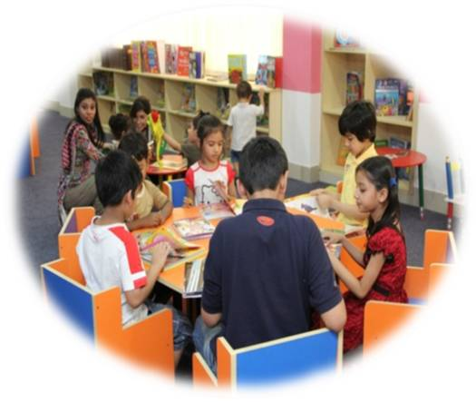
দলীয় কাজঃ
আখিরাতের স্তর হিসেবে কবরের জীবন ব্যাখ্যা কর।
আখিরাতে বিশ্বাসের গুরুত্ব সম্পর্কে পাঁচটি বাক্য লিখ।

Slide 31
মূল্যায়ন
‘আখিরাত’ এর প্রথম স্তর কোনটি?
ক) মৃত্যু খ) কবর
গ) মিযান ঘ) হাশর
২) “আর তাদের সামনে বারযাখ থাকবে পুনরুত্থান দিবস পর্যন্ত” এটি কোন সূরার আয়াত?
ক) সূরা আন-নিসা খ) সূরা আল-মুমিনুন
গ) সূরা আলে ইমরান ঘ) সূরা আল-ফাতিহা

Slide 32
৩) আকাইদ শাস্ত্রে কিয়ামতের কয়টি অবস্থার কথা বলা হয়েছে ?
ক) দুইটি খ) তিনটি
গ) চারটি ঘ) পাঁচটি
৪) আখিরাত বা পরকালের প্রতি বিশ্বাস স্থাপনের শরয়ী হুকুম ---------
ক) সুন্নত খ) ওয়াজিব
গ) ফরজ ঘ) মুস্তাহাব

Slide 33
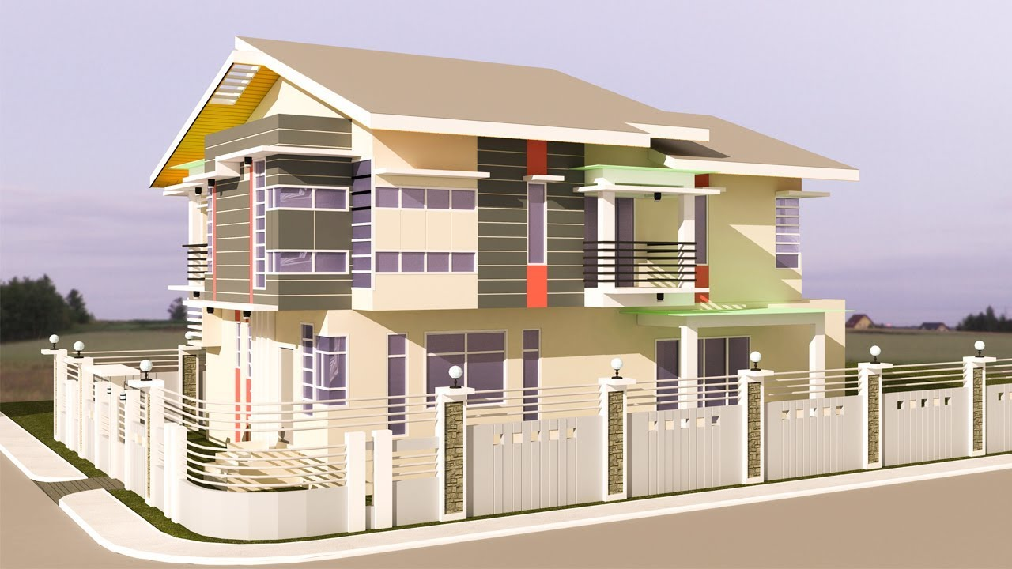
বাড়ীর কাজঃ
আকাইদ শাস্ত্রের আলোকে কিয়ামতের অবস্থা ব্যাখ্যা কর।

Slide 34
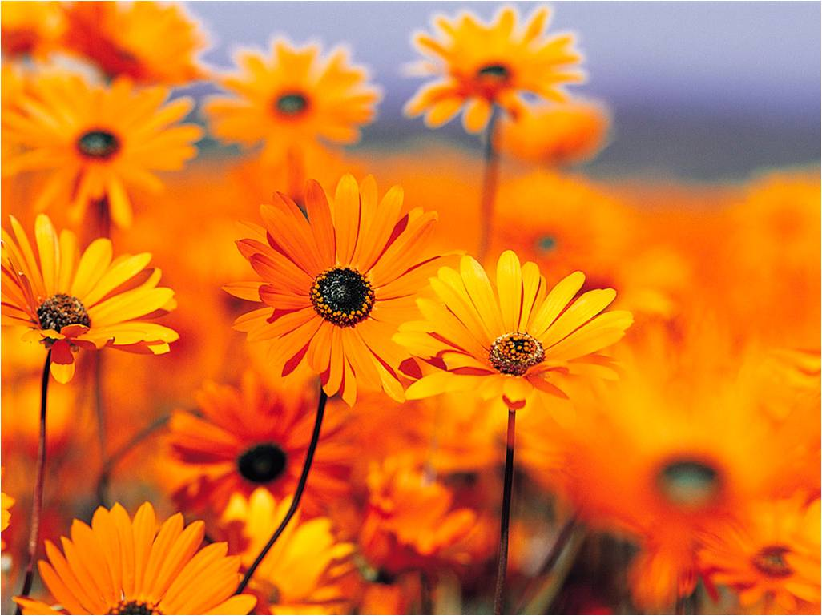
ধন্যবাদ
আল্লাহ হাফেজ

